Slide 1



Slide 2



CURSO
DE
REACT.JS AVANZADO

Slide 3


Repaso React.JS
Hagamos un rápido repaso
¿Qué es React? ¿Que es un componente? ¿Que es un hook? ¿Que es un estado?

Slide 4
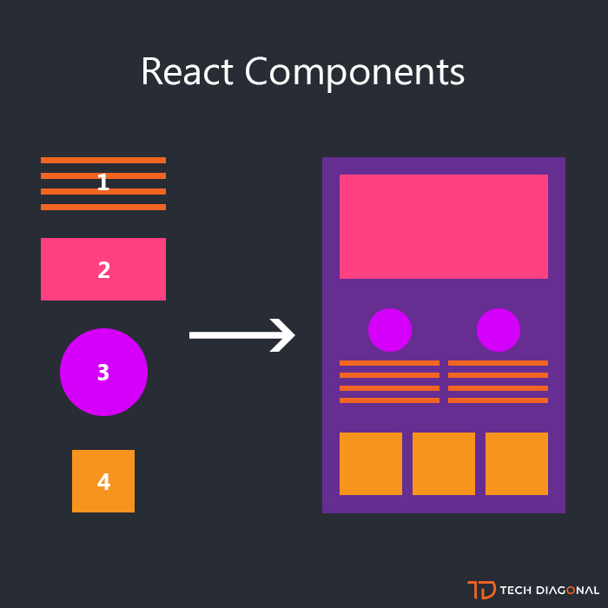
Repaso React.JS
¿Qué es React.js?
React es una librería de Javascript que se utiliza para crear todo tipo de aplicaciones. Se identifica principalmente por el uso de componentes

Slide 5
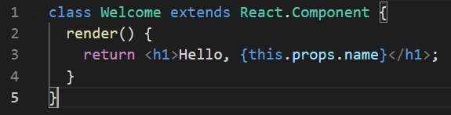

Repaso React.JS
¿Cómo se escribe un componente?
Si recordamos, tenemos dos formas de escribir un componente. Componentes basados en clases y Componentes basados en funciones
Clases
Funciones

Slide 6
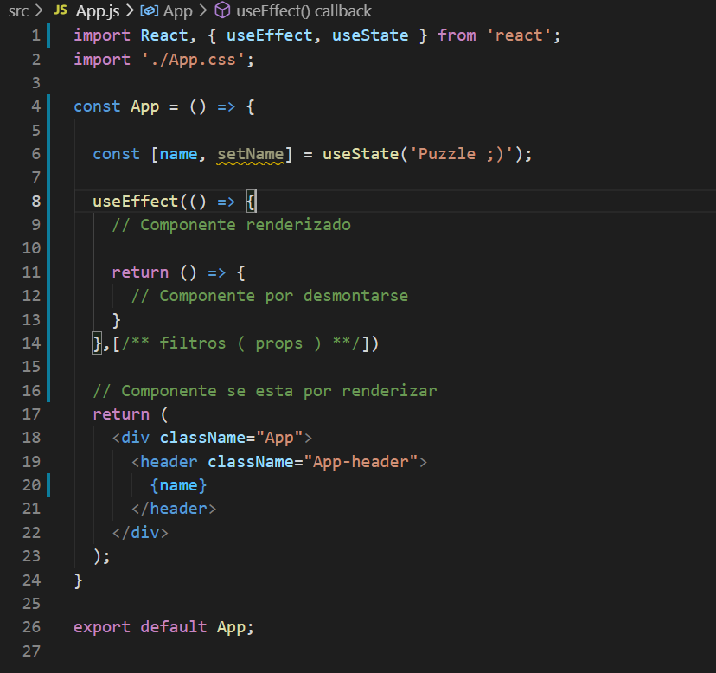
Repaso React.JS
Componentes con Hooks
Recordemos, los hooks más utilizados y normales son: useState, useEffect, useContext. useState : Guardar el estado del component useEffect : Controlar los ciclos de vida del componente useContext : Usar un contexto creado para consumir estados

Slide 7
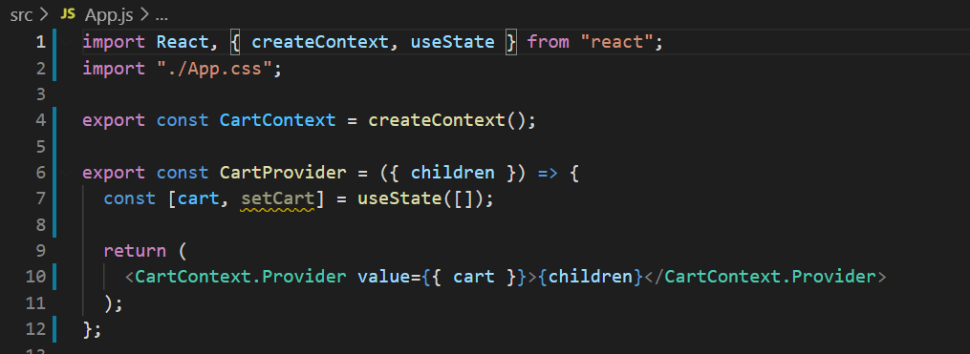
Repaso React.JS
Componentes con Hooks
Para crear nuestro Context, tenemos que crear un componente que se va a encargar de ser el provedor de los estados.

Slide 8
Repaso React.JS
Armemos nuestra App
Creemos una app sencilla, con 3 pantallas para repasar todos los conceptos visto hasta el momento.
Home
Productos
Detalle producto

